Slide 1
Sur-diagnostic des cancers du sein
DIU d’imagerie mammaire
Université Paris Descartes
18 mars 2015
B. DUPERRAY
aucun conflit d’intérêt

Slide 2
Le sur-diagnostic : définition
Le surdiagnostic est le diagnostic histologique d’une “maladie” qui, si elle était restée inconnue, n’aurait jamais entraîné d’inconvénients durant la vie de la patiente.
Dans le contexte de nos connaissances actuelles, ce n’est pas une erreur de diagnostic, c’est un diagnostic correct mais sans utilité pour la patiente.
Le cancer surdiagnostiqué est un vrai cancer au regard de notre définition actuelle du cancer, qui est basée uniquement sur l’histologie. Mais son évolution est atypique ou occulte par rapport au schéma attendu.

Slide 3
problème !
Le surdiagnostic n’est identifiable ni par le soignant, ni par l’anatomopathologiste, ni par la patiente. Pour eux, il n’y a que des diagnostics.
Sa réalité est mise en lumière par l’épidémiologie en comparant des populations soumises à un dépistage d’intensité variable.

Slide 4
L’intensification du dépistage révèle le surdiagnostic
Institut de santé publique d’Oslo : suivi de plus de 200 000 femmes
119 472 femmes dépistées tous les 2 ans par mammographies
109 472 femmes dépistées une seule fois au bout de 6 ans
Contrairement à ce qu’on attendait intuitivement, le taux cumulé de cancers est de 22 % plus élevé dans le groupe dépisté tous les deux ans.
« The natural history of invasive breast cancers detected by screening mammography », Archives of Internal Medicine, 24/11/08 Per-Henrik Zahl, Jan Mæhlen, H. Gilbert Welch

Slide 5
plan de l’exposé
A : Origine d’un concept contre intuitif
B : Preuves de sa réalité
C : Quantification
- D : Conséquences

Slide 6
A : Origine :
le surdiagnostic est la manifestation concrète de 2 erreurs qui se potentialisent mutuellement :
d’une part, la recherche par le dépistage d’images radiologiques et/ou histologiques insuffisantes pour définir la maladie cancéreuse mortelle et
d’autre part, une théorie de l’histoire naturelle de la maladie : le modèle Halstédien contredit par les faits.
- 1 ère cause ) une définition de la maladie cancéreuse basée uniquement sur la simple histologie de la tumeur.
La validité de l’examen histologique est bonne pour confirmer ou non une suspicion de maladie cancéreuse fondée sur la dynamique de symptômes, alors qu’elle est mauvaise quand elle résulte des tests de dépistage en population.

Slide 7
L’histologie est insuffisante pour définir la maladie cancéreuse
Pour faire le diagnostic d’un cancer évolutif létal, l’examen ana path est à la fois nécessaire et insuffisant.
A un véritable cancer, qui évolue avec des métastases mortelles, correspond un diagnostic ana path positif.
Mais à un diagnostic ana path positif peuvent correspondre des altérations de cellules qui n’évoluent pas en cancer mortel dans des délais prévisibles voire régressent.

Slide 8
Le surdiagnostic est étroitement lié à la définition que l’on donne de la maladie.
A partir de quand est-on malade ?
Qu’est – ce qu’un cancer ?
- Une maladie mortelle qui finit par tout envahir ?
- Ou bien une anomalie cellulaire repérée au microscope à un moment T, sans préjuger de son devenir ?
L’opinion commune aujourd’hui est que cette différence n’a pas d’intérêt, puisque les patientes qui présentent cette anomalie histologique vont souffrir de cette maladie et en mourir si on ne les traite pas.

Slide 9
2 ème cause ) le modèle Halstedien qui prévaut encore aujourd’hui comme schéma de référence de l’histoire naturelle de la maladie cancéreuse du sein.
Origine du surdiagnostic
En 1894, Halsted annonce qu’une chirurgie radicale (sein, plan pectoral, curage etc..) diminue les récidives et permet de guérir la maladie.
Sa conception sert de standard jusque dans les années 1970 et n’est toujours pas complètement écartée sur le plan théorique.
Selon celle-ci, le développement du cancer du sein est vu comme une extension progressive, loco régionale puis générale secondairement avec des métastases.

Slide 10
On peut résumer cette conception ainsi :
Une lésion de petit volume signifie une lésion diagnostiquée précocément.
Petit et précoce sont synonymes de curable.
La progression de la maladie est inéluctable et linéaire dans le temps.
Cellule atypique > Carcinome in situ > cancer invasif > Métastases > Décès par cancer, (s’enchaînent mécaniquement).

Slide 11
Ce modèle d’histoire naturelle de la maladie a servi et sert de base au dépistage (Congrès de la SFS à Tours, France 1989)
Le temps moyen de “doublement” serait d’environ 100 jours, ce qui signifierait qu’il faut 7 à 8 ans pour passer de la première cellule maligne à une tumeur de 5 mm ( 20 duplications).
10 ans pour que la tumeur soit palpable.
La mammographie précèderait la clinique de 2 à 3 ans.
On postule l’existence d’une “phase suffisamment longue durant laquelle il serait possible de guérir la maladie.”
Tous les ingrédients pour faire du dépistage de masse paraissent réunis
On affirme avoir avec la mammographie un bon test de dépistage.
D’autant que …..

Slide 12
DEUX EXPERIENCES DE DEPISTAGE RANDOMISEES étaient censées avoir prouvé l’efficacité de la mammographie dans le diagnostic précoce du cancer du sein et validé le schéma halstedien de l’histoire naturelle de la maladie
HIP, New-York, 1963.
Les Deux Comtés : Suède, 1985, 1997.
Les résultats publiés ont été identiques :
Baisse de la mortalité de 30% dans le groupe dépisté par rapport au groupe témoin chez les femmes de plus de 50 ans.
(Tabar, Reduction in mortality from breast cancer after mass sreening; Lancet 1985, 13; 1(8433)
Méta-analyse de Kerlikowske et al. 1995. JAMA ; 273 : 149-154.

Slide 13
Au vu de ces résultats, il paraissait intuitivement évident que le dépistage du cancer du sein permettrait un diagnostic plus précoce, par conséquent de meilleures possibilités de traitement, de rémission, voire de guérison. Les effets pervers du dépistage sont considérés comme marginaux, le surdiagnostic nié ou au plus vu comme un épiphénomène sans intérêt. La réalité est pourtant aux antipodes.

Slide 14
En effet, en y regardant de plus près !
En 1894, en pratiquant son intervention, William Halsted annonce trois récidives après 50 interventions soit un taux de récidive remarquable de 6 % seulement.
Mais l’examen détaillé des interventions pratiquées jusqu’en mai 1892 pour lesquelles le recul était d’au moins 2 ans montre que 16 des 25 premières femmes opérées, soit 64 % avaient récidivé ou étaient mortes.
Son annonce perverse est le point de départ dans les pays industrialisés de la généralisation de l’acte chirurgical radical pour soigner le cancer du sein.
[ Halsted WS. The results of operations for the cure of cancer of the Breast performed at the Johns Hopkins Hospital From June 1889 to January 1894. Ann Surg. 1894 Nov; 20(5:497-555]
[ Barron.H.Lerner, Breast cancer wars, Oxford University Press, 2001.]

Slide 15
Dans l’hypothèse « Halstedienne » :
- la dissémination tumorale s’enchaîne mécaniquement.
- donc le type d’intervention détermine le devenir de la patiente.
- tout retard de diagnostic est préjudiciable.
Il faut attendre les années 1970/80 pour que Fisher et Veronesi remettent en cause cette hypothèse par des études randomisées.
Ils avancent une hypothèse alternative :
- Il n’y a pas d’ordre dans la dissémination de la tumeur. Les variations de traitement n’affectent pas la survie.
Ils ouvrent ainsi la voie à la chirurgie conservatrice.

Slide 16
En 1980, après avoir montré que l’opération très mutilante de Halsted n’était pas plus efficace qu’une intervention limitée à la tumeur, Bernard Fisher conteste le modèle linéaire de l’histoire naturelle du cancer.
Il affirme que l’examen ponctuel d’une tumeur n’est pas plus prédictif de son devenir qu’un arrêt sur image de la suite d’un film.
D’autres avaient déjà tracé le sillon :
Hippocrate, école de Cos : 460-370 avt
Broca P, 1852, Anatomie pathologique du cancer. Mémoires de l’Académie de Médecine. Tome 16. Baillère. Paris pp. 453-819.
Patey, 1948
Mac Kinnon : 1949 Breast Cancer Mortality, Ontario
Ch Gros, 1963 « Les maladies du sein » Masson.

Slide 17
« Le diagnostic utile, c’est-à-dire celui qui donne à la malade les plus grandes chances d’efficacité thérapeutique, n’est pas synonyme de diagnostic précoce : il n’y a pas un parallélisme rigoureux entre le diagnostic précoce dans le temps et précoce dans l’espace »
Charles Gros : « Les maladies du sein », Masson
1963

Slide 18
Le schéma d’une histoire naturelle mécanique linéaire du cancer du sein est incompatible avec les faits observés :
Petit ne signifie pas précoce.
Volumineux n’exclut pas un diagnostic précoce.
Petit ne signifie pas obligatoirement bon pronostic.
Un cancer in situ peut être palpable.
En 40 ans, le délai entre deux dépistages ne cesse de diminuer : de 5 ans à 3 ans puis 2 ans en France et 1 an aux USA.
Or, même avec un dépistage annuel, 25 % des cancers diagnostiqués restent des cancers de l’intervalle.

Slide 19
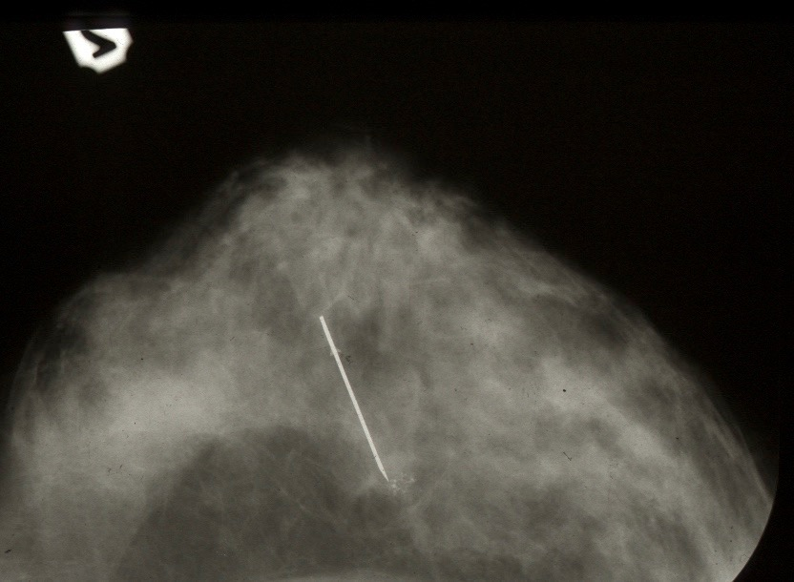
Petit mais pas précoce, une image stable durant 18 ans : CCIS

Slide 20
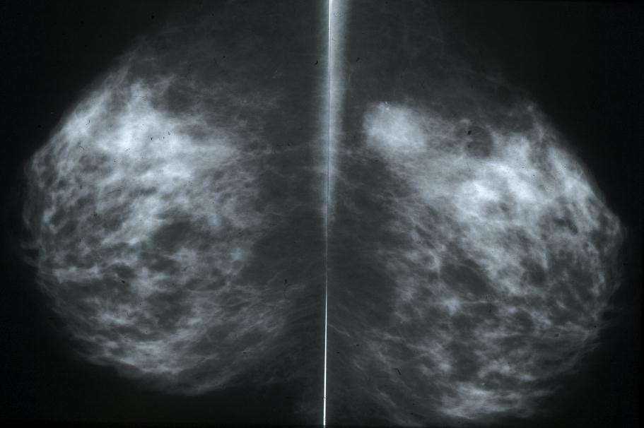
7 mois d’évolution : 2,5 cm
2,5 cm
Les tumeurs avec expression clinique se révèlent le plus souvent brutalement, en quelques mois, quelques semaines, voire quelques jours.

Slide 21
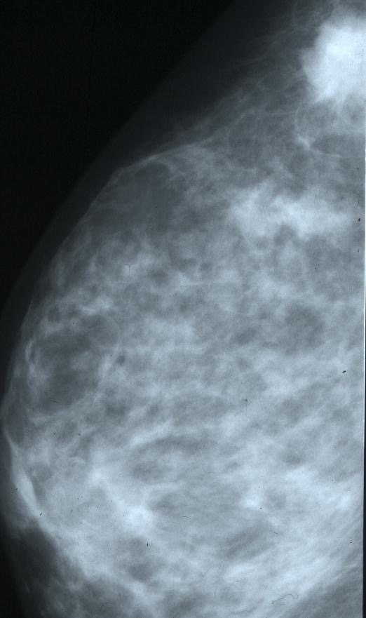
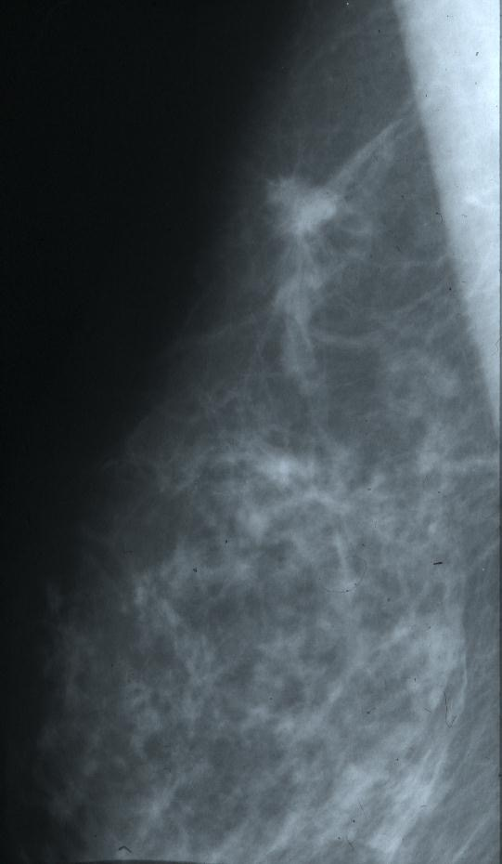
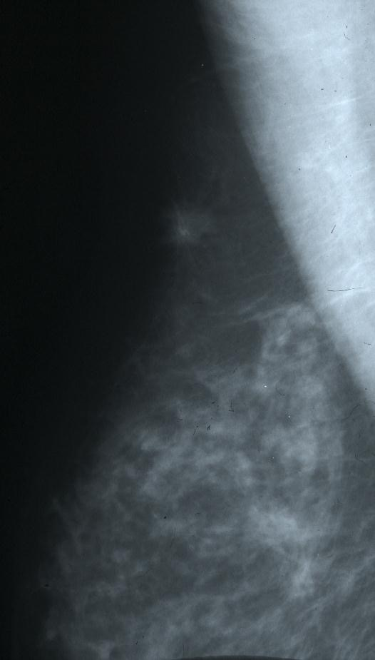
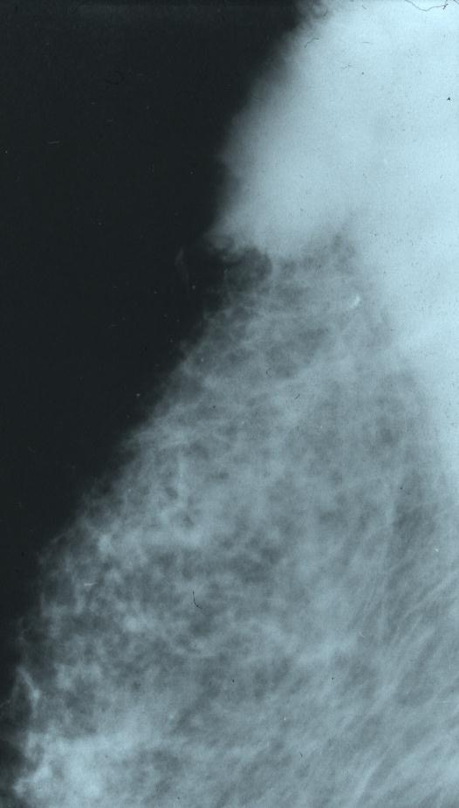
évolution spontanée : infirmation du schéma « Halstédien »
mars 1987
octobre 1988
octobre 1989
janvier 1998

Slide 22
Per-Henrik Zahl, Jan Mæhlen, H. Gilbert Welch 2008
Panel A
Expected
Panel B
Observed
(n=229’256)
Cumulative incidence
per 100’000
Cumulative incidence
per 100’000
RR = 1.22
(95% CI 1.16 - 1.30)
2000
1st
round
2nd round
3rd round
2000
1st
round
2nd round
3rd round
}
1500
Screened
1500
Screened
Prevalence
(
1000
Screen
1000
Prevalence
Screen
500
Control
500
Control
0
No Screening
0
No Screening
0
2
4
6
0
2
4
6
Years of follow-up
Years of follow-up
Cela suggère que le dépistage révèle des images de cancers qui auraient spontanément régressé.

Slide 23
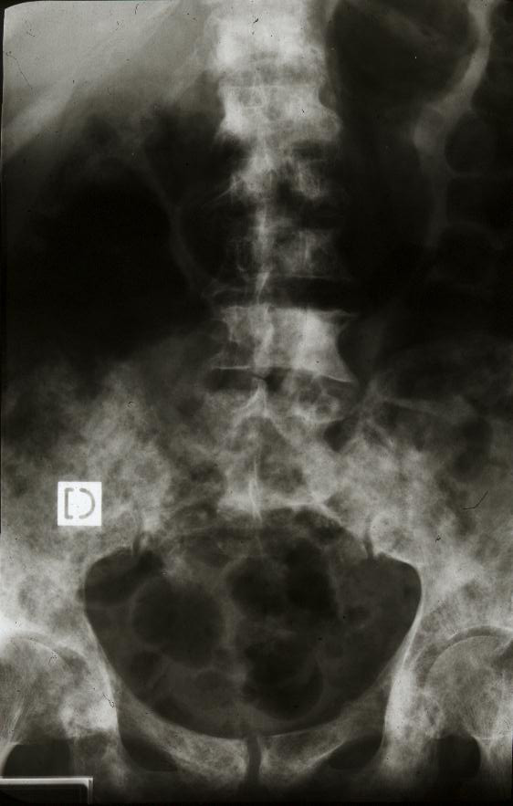
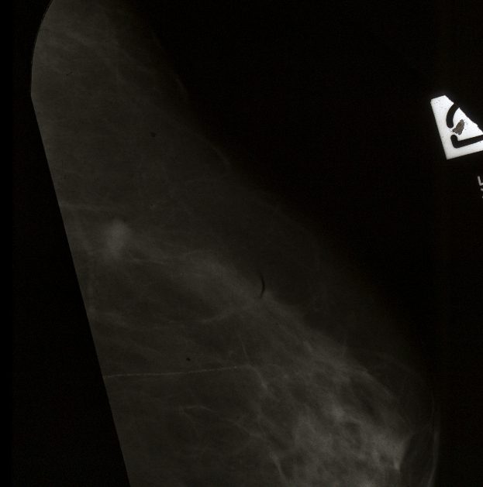
« petit » et de mauvais pronostic
1 g de tumeur = des millions à un milliard de cellules et des milliers de cellules déversées par 24 h dans le sang et/ou la lymphe.
Rôle des cellules souches ?

Slide 24
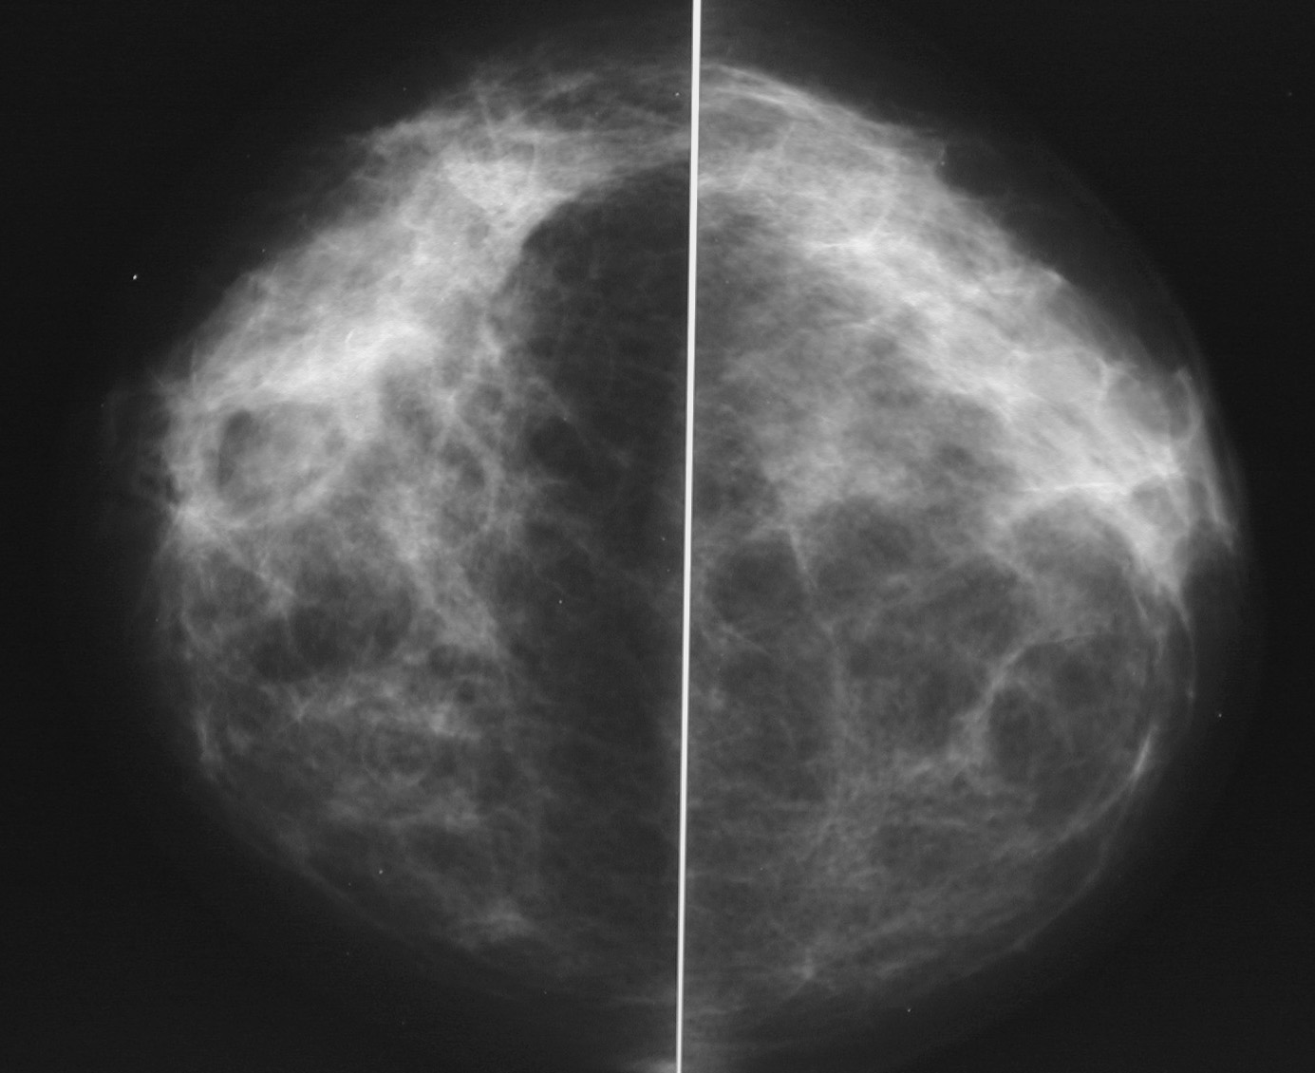
Rien à la mammographie et pourtant :
présence de métastases diffuses
Face gauche
Face droite

Slide 25
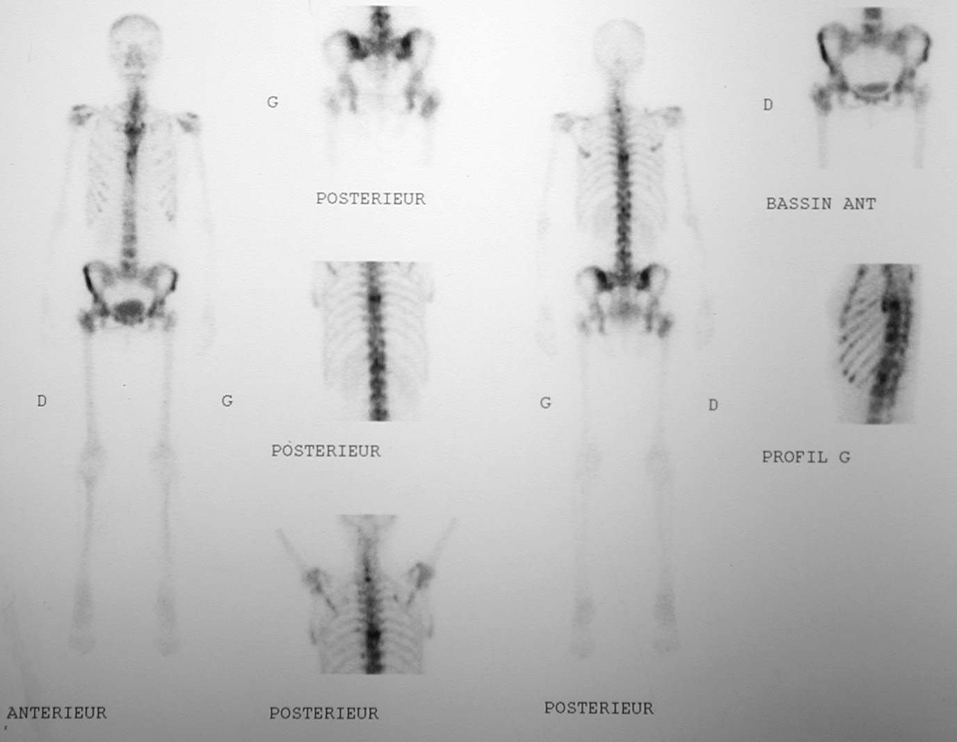
Les cancers du sein métastasés peuvent n’avoir aucune manifestation mammographique.
La réduction du cancer du sein à l’imagerie de « l’organe sein » ne rend pas compte de la réalité de l’ensemble de la pathologie « mammaire ».
« Les cancers occultes à la mammographie »
JFR : 2002

Slide 26
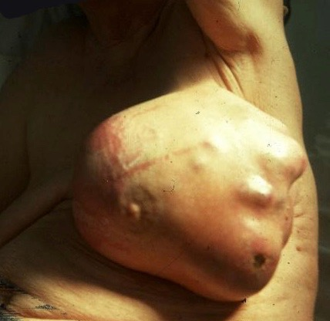
gros et de bon pronostic

Slide 27
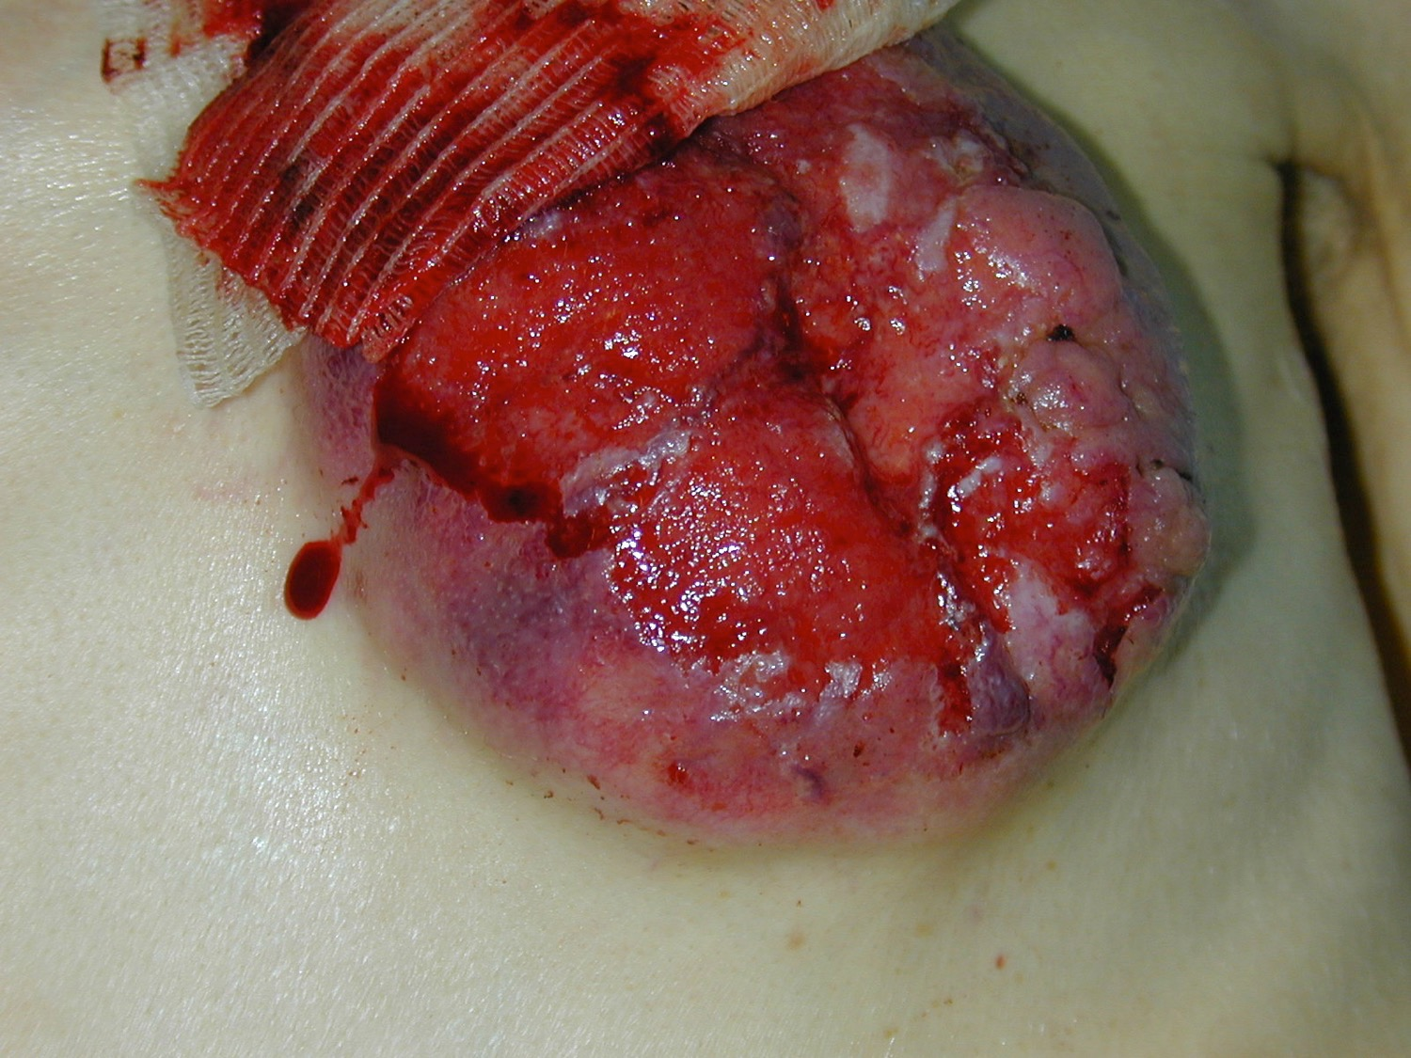
état local catastrophique sans méta décelable après 11 ans d’évolution.

Slide 28
Depuis un demi siècle, la taille des tumeurs au moment du diagnostic n’a cessé de diminuer.
En 50 ans nous sommes passés, au moment du diagnostic, “ de la prune au noyau”.
Diamètre tumoral moyen au moment du diagnostic
Métastases
ggl
1950
5,5 cm
70 %
1987
2,2 cm
25 %
Mais la mortalité est restée stable.
Les choses ne se passent décidemment pas comme prévu !

Slide 29
Ces constatations cliniques mettent à mal une spéculation théorique intuitive sans fondement scientifique, il était dès lors prévisible que le dépistage de masse conduirait à une impasse.
Pourtant, des études randomisées auraient montré une baisse de mortalité de 30 % dans les groupes dépistés, qu’en est-il ?

Slide 30
Le dépistage : la polémique
Les résultats des différentes études randomisées n’étant pas concordants, plusieurs méta analyses ont été réalisées.
Leurs conclusions, également divergentes, ont conduit à s’interroger sur la validité des procédures employées,
et sur les conséquences néfastes éventuelles de celles-ci.

Slide 31
Le Lancet en 2000, la Cochrane en 2001 et 2011, Prescrire en 2006 et 2007 remettent en question la réalité d’une baisse de mortalité de 30 % acquise grâce au dépistage
Ils constatent que la méthodologie des essais n’obéit pas aux critères de qualité actuels et qu’aucun essai concluant en faveur du dépistage n’atteint le niveau acceptable quand on tient compte :
De la méthode de tirage au sort,
De la comparabilité des groupes,
Des exclusions en cours d’étude après randomisation
Du biais de classification des causes de décès en faveur des groupes dépistés

Slide 32
“PARMI LES 7 ETUDES RANDOMISEES DE DEPISTAGE DE GRANDE ENVERGURE DU CANCER DU SEIN :
Aucune n’est complètement satisfaisante pour sa méthodologie :
2 sont de qualité moyenne (Malmö et Canada)
3 médiocres (Two-County, Stockholm et Göteborg)
2 nulles (New-York HIP et Edinburgh).
Or, ce sont les études médiocres ou nulles qui ont conclu à l’efficacité observée sur le critère : décès par cancer du sein.
Conclusion du rapport du COCHRANE GROUPE, OLSEN 0 en 2001 :
“Il n’existe aucune preuve sûre que le dépistage du cancer du sein diminue la mortalité.”

Slide 33
Certains ont avancé d’autres méta analyses publiées entre 1993 et 1998 ; pour l’US Preventive Task Force (Intern Med. 2002;137(51):347-60) la réduction de mortalité annoncée était de 26 à 34%.
(Aujourd’hui, elle a été revue à la baisse seulement 16 % pour l’US Preventive TF )
Ils accusent la « Cochrane » de partialité.
Or si certains essais contrôlés ont été retenus par la Cochrane et pas d’autres, ce n’est pas à cause de leurs résultats mais de leur qualité et parce qu’ils ont fait l’objet d’audits indépendants sur les biais.
On ne peut pas accorder le même crédit à des études randomisées de qualité très inégale.
- Journal de Radiologie, 2006 ; 87. « Dépistage du cancer du sein : quand l’arrière garde se met en avant… »

Slide 34
Parmi les expériences randomisées censées avoir prouvé une baisse de mortalité de 30 % dans les groupes dépistés,
certaines ont donné lieu à des publications d’une variabilité surprenante tant au niveau des résultats que des informations fournies sur le processus de randomisation, la date de début de suivi et même des effectifs des groupes témoins.
1) Nyström L, Andresson I, Bjurstam N, Frisell J, Nordenskjöld B, Rutquist LE.
Long-term effects of mammography screening: updated overview of the Swedish randomised trials. (Ostergötland) Lancet 2002; 359:909-19.
2) Tabar L, VitakB, Chen HH et al.
The Swedish Two-County Trial twenty years later. Updated mortality results and new insights from long-term follow-up.
Radiol Clin North Am 2000 ; 38:625-51.

Slide 35
Deux publications avec des résultats différents pour une même étude (Comté d’Ostergötland, inclus dans l’expérience des deux comtés suédois)
Même étude Même lieu Même population Même source ? | Décès par cancer du sein dans le groupe d’intervention | Décès par cancer du sein dans le groupe témoin | Personnes-années de suivi en milliers | Risque relatif
Nyström et al. 2002 [1] | 177 | 190 | 1161 | 0.90
Tabar et al. 2000 [2] | 167 | 213 | 1304 | 0.76
Les femmes avec un cancer du sein diagnostiqué à l’inclusion dans le groupe dépisté ont été exclues dans l’étude de Tabar !

Slide 36
Doute confirmé
Results of the Two-County trial of mammography screening are not compatible
with contemporaneous official breast cancer statistics in Sweden .
Dan. Med. Bull. 2006 ; 53 : 438-40.
ZAHL PH et coll
Ces chercheurs montrent notamment que les résultats publiés concernant l’essai des deux comtés sont incompatibles avec les données du fichier national suédois !
The Lancet, 25 – 11- 2006 : « What is publication ? »
à propos de la censure de ces preuves dans l’European Journal of Cancer

Slide 37
META ANALYSE COCHRANE PLUS RECENTE : octobre 2009
600 000 femmes incluses. 7 essais randomisés étudiés :
Il faut inclure l’ensemble des essais, y compris ceux dont les biais en faveur du dépistage sont évidents, pour estimer un gain de mortalité de 15 %. Cela signifie alors que le dépistage de 2000 femmes pendant 10 ans est nécessaire pour sauver une seule d’entre elles de mort par cancer du sein, soit un effet de 0,05 %.
pour les 3 essais les plus fiables :
- pas d’effet sur la mortalité toute cause à 13 ans
- pas d’effet sur la mortalité par cancer à 10 ans
(Tumorectomies, mastectomies et radiothérapie plus nombreuses dans les groupes dépistés)
GOTZSCHE PC NIELSEN M Screening with mammography (Review) Cochrane 7 octobre 2009 issue 4

Slide 38
Décès par cancer du sein selon que le groupe est invité ou non au dépistage par mammographie après 7 ans Résultat des 3 essais contrôlés les plus fiables
(Ces résultats sont confirmés à 25 ans)
Malmö : n = 42283 ; Canada I : n= 50430 ; Canada II : n= 39405
Etude et référence Invitation à une mammographie
oui non
Malmö [Andersson I, BMJ 1988] 44 38
Canada I [Miller AB, CMAJ 1992] 38* 28
Canada II [Miller AB, CMAJ 1992] 38 39
Total, 7 ans 120 105
Soit 15 décès par cancer du sein de plus dans le groupe dépisté
* Un audit a confirmé ces résultats : pas de biais [Bailar JC CMAJ 1997]

Slide 39
« Prescrire » : mars, avril, mai 2006
10 essais randomisés, concernant 400 000 femmes, ont été analysés : faible niveau de preuves, conception critiquable, imprécision….
Les conclusions :
- effet estimé du dépistage sur la mortalité totale : baisse de 1 % à augmentation de 3 %.
- effet sur la mortalité par cancer du sein : non démontré. Hypothèse optimiste : pour 1 décès évité, 700 à 2500 femmes suivies pendant 14 ans.)
- diagnostics en excès (surdiagnostic) : 30 à 50 %
- cancers de l’intervalle : 1/3 des cas.
- traitements agressifs en augmentation…

Slide 40
Dès 1994, certains s’interrogeaient déjà sur la pertinence du dépistage de masse du cancer du sein mis en place.
M.H. Dilhuydy : « Œuvre généreuse et salvatrice ou idéologie sanitaire à l’éthique perverse : le dépistage de masse du cancer du sein est-il utile aux femmes ? »
En 1998, le Professeur Paul Schaeffer, épidémiologiste à la faculté de médecine de Strasbourg, responsable du dépistage pilote du Bas Rhin, mettait en garde dans un texte paru dans le bulletin de l’ordre des médecins N°2, février 1998, sous le titre :
« Campagnes de dépistage des tumeurs : la prudence s’impose ».
« Que penser du dépistage de masse du cancer du sein ? » Gynécologie internationale, Tome 4, N°9, 1995. B. Duperray.

Slide 41
Dans la meilleure des hypothèses : (Pr Schaeffer, Strasbourg), sur 1000 femmes de 50 à 70 ans dépistées tous les 2 ans :
45 vont développer un cancer du sein,
5 vont éviter une mort prématurée,
5 seront faussement rassurées,
100 à 250 présenteront un faux positif et 40 auront une biopsie inutile,
35 auront un diagnostic 3 ans plus tôt sans prolongation de vie.
Parmi elles, 11 vont mourir malgré le dépistage et 24 autres auraient survécu même en l’absence de dépistage.
Bulletin du conseil de l’ordre (1998)

Slide 42
En 2005, tout était clair pour beaucoup d’équipes :
Robert M. Kaplan Screening for cancer : are resources being used wisely ? ; Recent results in cancer prevention (2005) ; 1666 : 315-334.
« Bien que de nombreux scientifiques soient d’accord avec Olsen et Gotzsche, la controverse continue..
Cependant, tous les réexamens des données montrent que le dépistage offre peu ou aucun bénéfice en termes d’espérance de vie si l’on considère toutes les causes de mortalité »
Malgré tout, certains plus particulièrement en France disent : peu importe la polémique sur les études randomisées et le surdiagnostic, on observe actuellement une baisse de mortalité par cancer du sein liée au dépistage. Est-ce bien vrai ?

Slide 43
évolution du taux de mortalité par cancer du sein dans la population française de 1980 à 2007
Peu d’évolution du risque de décès par cancer du sein durant cette période :
en 1980, 1 sur 1852 ; en 2005, 1 sur 1884 ; soit une baisse globale de 2 %
Entre 2004 et 2007 :
Réduction des taux de mortalité par cancer du sein de 2,7 décès pour 100 000 femmes suivies pendant 4 ans, soit une réduction de 1% du taux annuel.
(dans la même période, on observe parallèlement une diminution des taux de mortalité générale, de 1,5% du taux annuel).
Centre d’épidémiologie sur les causes médicales de décès 5http://www.cepidc.vesinet.inserm.fr
Evolution de l’incidence et de la mortalité par cancer en France de 1980 à 2005. Estimations à partir des données des registres du réseau FRANCIM et CepiDCIM. IVS. Janv 2008.
Cépidic INSERM

Slide 44
En effet, la mortalité générale a beaucoup baissé :
1/63 personnes en 1980 pour 1/103 en 2005,
soit une réduction sur la période de 39 %.
Le recul de la mortalité par cancer du sein est beaucoup moins marqué que le recul global de mortalité toutes causes confondues dans la population générale,
en dépit du fait qu’on en a fait une priorité avec le dépistage et qu’on lui a consacré plus de moyens qu’à d’autres pathologies.

Slide 45
Quel est le rôle du dépistage dans cette petite baisse de mortalité par cancer du sein ? Une étude danoise donne une réponse Breast cancer mortality in organised mammography screnning in Danemark : comparative study. Karsten Juhl Jorgensen, Per-Henrik Zahl, Gotzsche BMJ 2010 ; 340 : c1241.
Etude de tous les cas de décès par cancer du sein de 1971 à 2006, classés par année, par région et par tranches d’âge de 5 ans (données corrélées à la population féminine totale).
Il a été tenu compte des cancers du sein survenus chez des femmes exclues du dépistage : les femmes de 35 à 54 ans et de 75 ans et plus.
La mortalité a été observée durant les 10 ans où le dépistage a pu avoir un effet.

Slide 46
résultats de l’étude danoise :
La mortalité par cancer du sein des femmes de 55-74 ans a été réduite de 1 % dans les zones où le dépistage existait.
Réduction de 2% dans les zones où le dépistage n’existait pas.
Réduction de 5 % chez les femmes de 35 à 54 ans là où le dépistage existait et de 6 % dans les zones où il n’existait pas.
Pas de modification de mortalité chez les femmes de plus de 75 ans.
La réduction de mortalité enregistrée au Danemark n’est pas liée au dépistage.
Voir également : Effet of screening Mammography on breast cancer mortality in Norway. Mette Kalager et al. New England journal of Medecine sept 2010, vol 363

Slide 47
La baisse de mortalité en rapport avec le dépistage : une désinformation récurrente
- Au Royaume Uni : entre 1985 et 1993, une baisse de 11% de la mortalité par cancer du sein avait été constatée et rapportée à l’effet du dépistage par le N.H.S,
alors que celui-ci n’a été opérationnel qu’en 1988 et ne peut expliquer la baisse commencée en 1985.
BAUM M Screening for breast cancer, time to think and stop ? The Lancet, vol 346 ; august 12, 1995

Slide 48
Résultats comparés de la mortalité en fonction de l’intensité du dépistage dans le temps et par pays similaires
en termes de structure de population, niveau socio économique, qualité des services de soins etc…
( Irlande du nord et République d’Irlande ; Pays-Bas, Belgique ; Suède, Norvège.)
L’évolution des taux de mortalité par cancer du sein varie peu entre les pays dans lesquels les femmes avaient bénéficié d’un dépistage par mammographie pendant une longue période et les pays dans lesquels les femmes n’avaient quasiment pas eu accès à un dépistage durant la même période.
Autier confiait au Monde fin octobre 2011 :
« Quand j’ai commencé à travailler sur ce sujet, j’étais convaincu que le dépistage était efficace. Mais, manifestement, il y a un décalage entre les résultats des essais et ce qui est observé dans les populations et il faut comprendre pourquoi. »
« Breast cancer mortality in neighbouring European countries with different levels of screening but similar access to treatment : trend analysis of WHO mortality database » Autier et coll BMJ, 28 juillet 2011 ; 343:d4411 doi:10.1136/BMJ.D4411

Slide 49
Toutes les études récentes confirment l’absence de lien entre l’activité mammographique et la baisse de mortalité par cancer du sein :
Norvège (Kalager, NEJM 2010) régions avec / sans dépistage
Danemark (Jorgensen, BMJ 2010) régions avec / sans dépistage
Europe (Autier, BMJ 2011) trois paires de pays avec / sans dépistage
France (Junod, BMC Cancer 2011) avant / après dépistage
La France, où l’on fait proportionnellement 4 fois plus de mammographies qu’en Angleterre, obtient un résultat sur la baisse de mortalité par cancer du sein bien moins bon et l’un des plus mauvais avec la Suède en Europe occidentale.
Autier P, et al. Disparities in breast cancer mortality trends betwen 30 European countries : Retrospective trend analysis of WHO mortality database. BMJ 2010; 341:c3620 doi:10.1136.

Slide 50
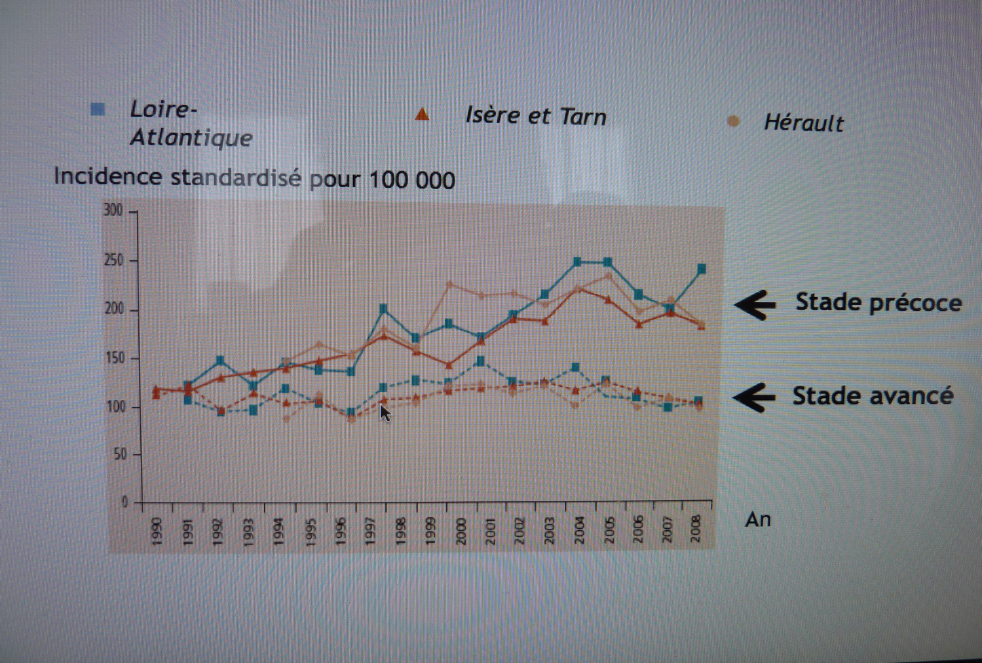
P. Autier « Le dépistage n’a pas fait régresser le nombre de formes évoluées de cancer du sein. » B. Junod le confirme :
Incidence constante pour les stades avancés : Trois registres français - 1990-2008
Bernard Junod :
http://www.formindep.org/Effets-indesirables-mortels-et.html

Slide 51
La conception erronée de l’histoire naturelle de la maladie cancéreuse du sein et le dépistage de masse qui en a découlé sont les catalyseurs d’un surdiagnostic massif.
Nous allons voir les preuves de sa réalité et sa quantification.
B : les preuves de sa réalité

Slide 52
Résultats du dépistage : une explosion de l’incidence du cancer du sein
Nombre de cas ou décès par an
2005 : 49 814
INCIDENCE X 2,3
Diagnostics par année
40000
20634 cas annuels de plus en 2000 qu’en 1980
30000
20000
MORTALITE STABLE
Décès par année
10000
2588 décès de plus
en 2000 qu’en 1980
1980
1985
1990
1995
2000
Année
350 000 mammo en 1982
1 900 000 en 1989
3 millions en 2000
308 mammographes 1980
2511 mammographes en 2000
Source des nombres de diagnostics : Remontet et al 2003 - Source des nombres de décès : CépiDC – INSERM 2004
Epidémie ou surdiagnostic ??

Slide 53
Explosion du nombre annuel de cancers du sein
- En 1980 en France : 1 femme sur 665 âgée de 35 à 84 ans a eu un cancer du sein.
- En 2005 en France : 1 femme sur 372, + 79 % (300 000 cas supplémentaires sur 25 ans.)

Slide 54
Devant l’explosion de l’incidence et la stabilité de la mortalité, deux hypothèses :
Succès du dépistage face à une formidable épidémie de cancers avec mortalité stable
ou
Surdiagnostic massif et activité injustifiée sur une population de bien portantes

Slide 55
1ere hypothèse : l’épidémie
Si cet accroissement continu des nouveaux diagnostics annuels correspondait à une épidémie de cancers à évolution létale,
il faudrait alors que la réduction de mortalité grâce au dépistage soit considérable,
(on aurait un cancer guéri pour un décès en 1980 et
trois cancers guéris pour un décès en 2000).
Ni les résultats les plus optimistes des essais contrôlés concernant la réduction de mortalité, ni les progrès thérapeutiques durant cette période ne peuvent soutenir cette hypothèse.

Slide 56
2eme hypothèse : le surdiagnostic
Cette hypothèse est étayée par une convergence de constatations
RESULTATS DE 110 AUTOPSIES SYSTEMATIQUES
(étude de Nielsen, Danemark, 1987)
La mammographie et l’étude anatomo pathologique des seins de femmes âgées de 20 à 54 ans montrent :
20 % de lésions malignes dont 2% d’invasives,
7 % d’ hyperplasie atypique,
37 % de cancers du sein entre 40 et 54 ans,
39 % entre 40 et 49 ans.
Nielsen M, Jensen J, Andersen J. Precancerous and Cancerous Breast Lesions During Lifetime and at Autopsy. A Study of 83 Women. Cancer 1984 ; 54 : 612-615.
Nielsen M, Thomsen JL, Primdahls et al. Breast cancer and atypia among young and middle-aged women : a study of 110 medicolegal autopsies. Br J Cancer 1987 ; 56 : 814-819.

Slide 57
Réalité du surdiagnostic à partir d’autopsies systématiques
Etudes publiées entre 1984 et 1987
686 femmes décédées d’une autre cause qu’un cancer du sein ont été autopsiées.
22 cancers invasifs ont été retrouvés, soit 24 pour mille, c’est-à-dire quatre fois plus que le taux calculé à partir des cas diagnostiqués dans la pratique clinique pendant la même période.
Le réservoir des diagnostics histologiques de cancer est immense.
“Plus on cherche de maladies cancéreuses, plus on trouve d’anomalies histologiques.”

Slide 58
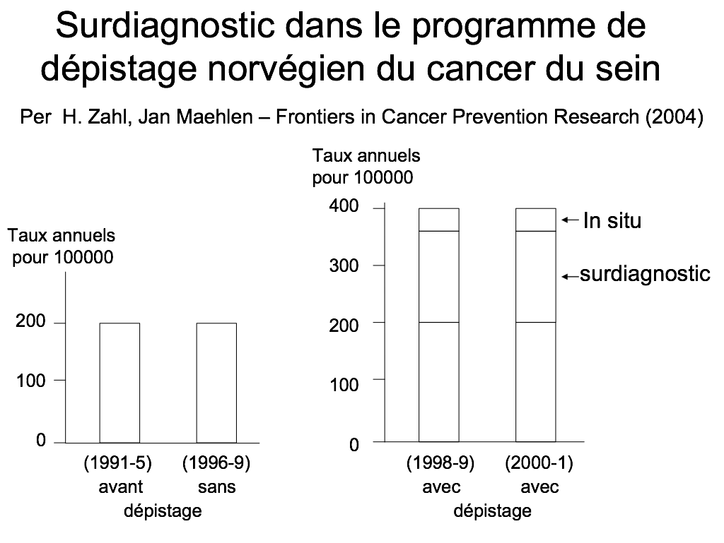
Réalité et importance du surdiagnostic en population
En Norvège, on dispose de suivi individuel précis de chaque femme. On sait à quelle fréquence chacune a été examinée par mammographie.
En comparant celles examinées à intervalle régulier aux autres, on constate que la mortalité par cancer du sein cumulée sur plusieurs années est la même dans les deux groupes.
Par contre, le nombre de diagnostics
de cancer est d’autant plus élevé que
les femmes ont eu plus souvent
une mammographie de dépistage.

Slide 59
Autres constatations en faveur du surdiagnostic
Cancer death and diagnosis for lung, breast and prostate. 1980-2005
Cases per year
Death
Diagnosis
Lung
Breast
Prostate
60000
50000
40000
30000
20000
10000
1980
1985
1990
1980
1985
1990
1995
1980
1985
1990
2000
2005
1995
1995
2000
2005
2000
2005
Calendar year
Calendar year
Calendar year

Slide 60
Absence d’identité entre cancer histologique et maladie cancéreuse
Fumeurs Non Fumeurs
Décès par cancer du poumon 130 pour 100 000 7
(médecins anglais)
Diagnostics de cancers du poumon 540 520
Après scanner spiralé,
Les surdiagnostics sont si nombreux qu’ils cachent même l’existence d’un facteur causal aussi fort que le tabac.
* Source: Li F, Sone S, Abe H, et al. Low-dose computed tomography
screening for lung cancer in a general population.
Acad Radiol 2003 ;10 :1013-1020.
Bernard Junod :http://www.formindep.org/IMG/pdf/depist_surdiag_junod.pdf

Slide 61
“Plus on cherche, plus on trouve”
« La découverte de nouveaux cas de cancers canalaires in situ ne change rien à l’incidence des cancers envahissants » G.Welch.
Aux Etats Unis, le taux de CDIS en 1992 a été deux fois plus important que le taux prévu à partir de celui de 1983.
”Is Carcinoma in situ a precursor lesion of invasive breast cancer ? Teresa T, C Wall, Cornelia J, Baines. B Miller. IJCancer : 135, 1646-1652 (2014)
L’augmentation de l’incidence est essentiellement due au surdiagnostic même si des facteurs environnementaux interviennent également.

Slide 62
L’hypothèse d’une majoration du surdiagnostic liée au dépistage n’a pas de contre argument objectif.
Pourtant, la perception du surdiagnostic est très difficile pour les cliniciens, voici pourquoi :
Pour le clinicien, il n’y a que des diagnostics attachés à des patientes identifiées et pas de surdiagnostic identifiable.

Slide 63
La confusion entre taux de létalité et taux de mortalité masque la réalité
Taux de létalité : nombre de décès rapporté au nombre de diagnostics de cancer du sein.
L’augmentation de l’activité diagnostique (dépistage) induit une augmentation des cas prévalents et du surdiagnostic noyé dans la masse des diagnostics, contribuant ainsi à la diminution du taux de létalité.
C’est la perception qu’a le clinicien de la maladie chez un individu.
Taux de mortalité : nombre de décès rapporté à l’ensemble de la population. C’est ce qui mesure vraiment l’efficacité d’une opération de santé publique. C’est la perception qu’a l’épidémiologiste de la maladie en population.

Slide 64
Faits observés en France Evolution temporelle (1980 – 2005)
Taux pour 100 000 femmes de 35 ans et plus Population standard : France 1992
1980 2005
Incidence (cancer du sein invasif) 153.1 269.1
Létalité en % ( = mortalité / incidence) 39.4 % 22.6 %
Mortalité par cancer du sein 60.4 60.8
Bernard Junod : 5e rencontre du Formindep, 2010

Slide 65
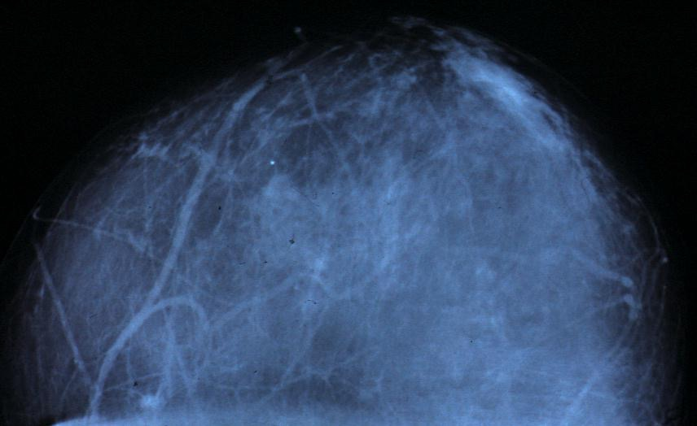
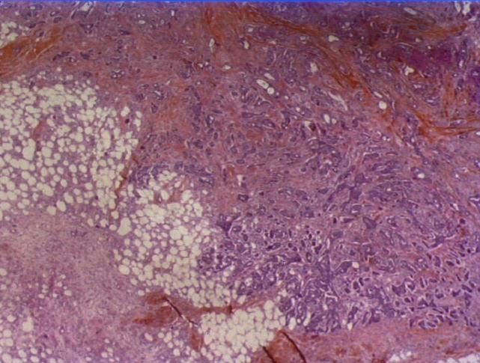
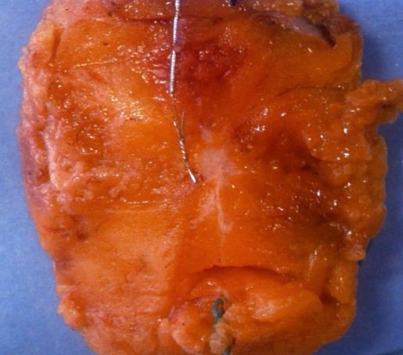
Le radiologue : fier
Le chirurgien et l’oncologue : satisfaits
La patiente : reconnaissante
L’épidémiologiste perspicace : accablé
C’est très probablement une amère illusion.
3 mm
Le risque de surdiagnostic est d’autant plus important que la lésion est plus petite.

Slide 66
C : Quantification du surdiagnostic attribuable au dépistage par mammographie dans les programmes organisés K.J Jorgensen et al, BMJ ; 339 : b2587 (10-07-09)
Revue des tendances publiées de l’incidence du cancer du sein avant et après introduction du dépistage.
Données recueillies sur des périodes d’au moins 7 ans avant et 7 ans après mise en place du dépistage pour que l’estimation ne soit pas faussée par le pic de prévalence à l’introduction du dépistage.
Ont été inclus des groupes d’âge dépistés et non dépistés.
Méta analyse des données collectées à partir des 5 programmes de dépistage organisé les mieux documentés pour permettre l’estimation quantifiée.

Slide 67
Quantification du surdiagnostic : conclusions des auteurs de l’étude
- L’augmentation de l’incidence du cancer du sein est étroitement liée à l’introduction du dépistage et peu de cette hausse est compensé par une baisse d’incidence chez les femmes plus âgées préalablement dépistées.
- Le surdiagnostic attribuable au dépistage organisé est estimé à
. 52 % (IC = 95 %, 46 à 58 %) quand les in situ sont inclus,
. 35 % (IC = 95 %, 29 % à 42 %) quand seul le carcinome infiltrant est pris en compte.
- 1 sur 3 cancers infiltrants diagnostiqués dans un dépistage organisé est surdiagnostiqué.

Slide 68
La polémique sur des méta-analyses contradictoires est aujourd’hui devenue stérile. Les tentatives dilatoires de certains ne changent rien aux faits établis et à la réalité.
Ils noient le poisson du surdiagnostic en postulant une avance au diagnostic très exagérée. Ce temps de devancement n’intervient que pour expliquer le surplus de diagnostics lors de l'introduction du dépistage.
Les études de suivi de cohortes à long terme et les études en population sur plusieurs décennies où le temps de devancement n’a pratiquement plus d’effet sur l’incidence observée montrent clairement l’importance du surdiagnostic.
Le surdiagnostic n’est pas un épiphénomène, il est massif et lourd de conséquences.
S.W. Duffy et E. Paci, « Bénéfices et risques du dépistage du cancer du sein par mammographie », BEH, 26/09/2012.

Slide 69
Le surdiagnostic : une variable cachée aux conséquences dramatiques D : Conséquences
Surtraitement, agressivité thérapeutique inutile
Vies détruites
Elévation du niveau général d’angoisse,
Illusions du médecin, de la patiente, de l’opinion publique
Problèmes médicolégaux
Entraves à la recherche
Coûts inutiles

Slide 70
Conséquences du surdiagnostic
Le surtraitement :
- Le dépistage augmente de 20% le nombre des mastectomies, dont la plupart sont réalisées pour des cancers in situ (Olsen : 2000).
- En France, le nombre de mastectomies totales a augmenté de 4 % entre 2006 et 2009
- Ce qui aboutit à une altération de la qualité de vie pour des lésions dont l’évolution est incertaine.
- Une augmentation de la morbidité liée aux traitements inutiles (complications cardiaques, pulmonaires, cancers induits etc..)
J.P. Boissel, E. Amsallem, C.Kasparian, M. Diallo ; Risques et qualité
niveau de preuve ? . 2006-Vol III- N°2)
“Effet of mammography sreening on surgical treatment for breast cancer in Norway.” Surke P et coll BMJ 2011 ; 343 :d4692 doi:10.1136
Les traitements utilisés en cancérologie sont-ils fondés sur des données de haut

Slide 71
Le surdiagnostic touche non seulement les « bien portantes » mais aussi les patientes symptomatiques
Une lésion focalisée visible à la mammographie peut coexister avec des lésions multicentriques occultes visibles à l’IRM conduisant à la mastectomie totale.
Or, la chirurgie conservatrice donne les mêmes résultats qu’une chirurgie radicale en termes de survie (Fischer et Véronesi)

Slide 72
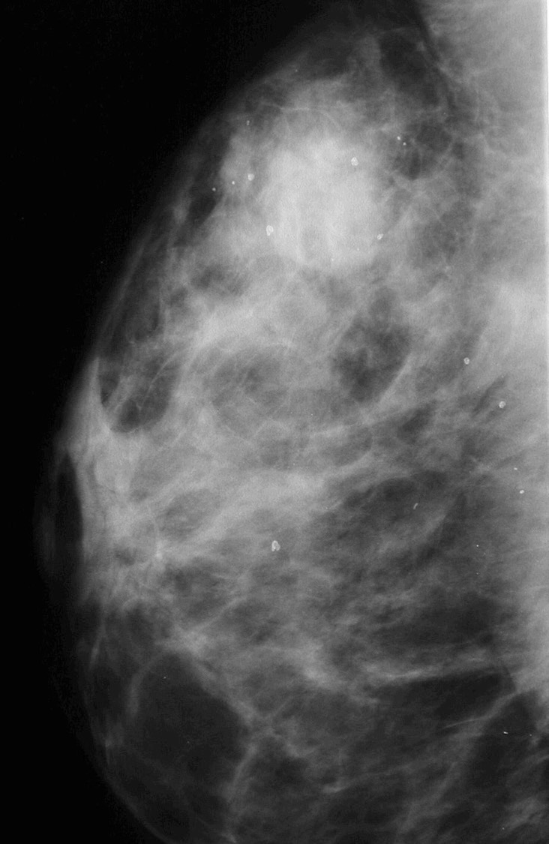
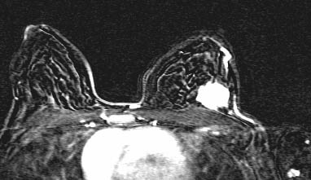
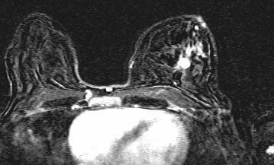
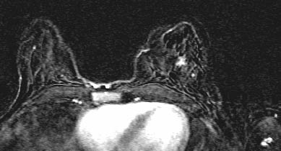
Q sup ext
Union Q ext
Union Q inf
Profil gauche

Slide 73
le rapport bénéfice / risque de la mammographie de dépistage est impérativement à revoir.
1) L’ irradiation liée à la mammographie doit être reconsidérée :
Les femmes débutent les mammographies de plus en plus jeunes
D’après le CIRC, les cancers radio-induits représentent 1 à 5 décès pour 100 000 femmes réalisant une mammo tous les 2 ans à partir de 50 ans (2 à 5 mGys)
et de 10 à 20 décès si le dépistage débute à 40 ans.

Slide 74
« DNA double-strand breaks induced by mammographic screening procedures in human mammary epithelial cells. » C. Colin et coll, International Journal of Radiation Biology, 2011
L’étude a été réalisée après irradiation in vitro de tissu mammaire aux doses mammographiques de 2 mGy.
Constatations :
Deux fois 2 mGy produit plus de cassures d’ADN que 4mGy en une fois
Les lésions d’ADN étaient d’autant plus accentuées et en grand nombre qu’il s’agissait de femmes jeunes à risque et ce sont ces femmes à qui l’on voudrait faire une mammographie annuelle !
Ces effets délétères sont minimisés par ceux qui s’accrochent à l’idée que le rapport bénéfice / risque reste favorable au dépistage alors que plus rien ne permet de le justifier.

Slide 75
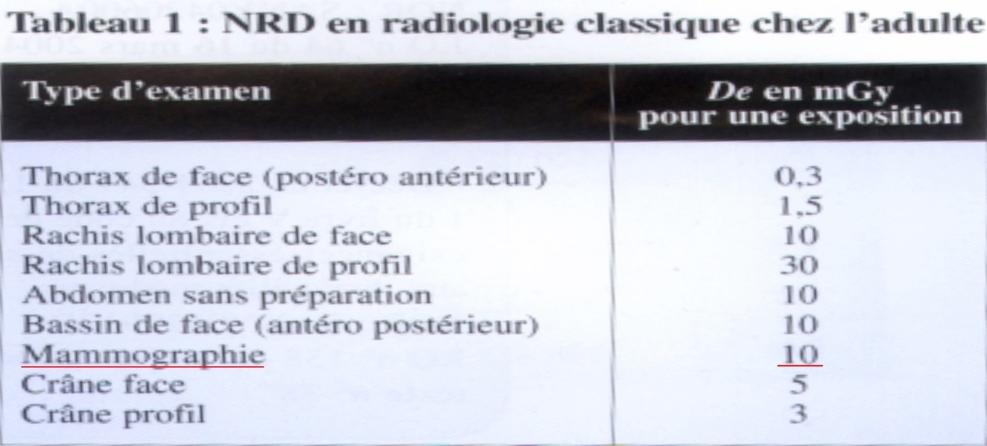
« Le Médecin radiologue de France, n° 268, mars 2005 »
Dose d’entrée à la peau
2) L’irradiation liée à la radiothérapie :
Sarcomes radio-induits.
Le risque coronarien s’accroit de 7,4 % par gray reçu par le coeur.
Dary S et coll :Risk of heart disease in women after radiothérapyfor breast cancer. N Engl J Med., 2013 : 368:987-98.
Baum M : Harms from breast cancer sreening outweigh benefits. BMJ, 2013, 346,

Slide 77
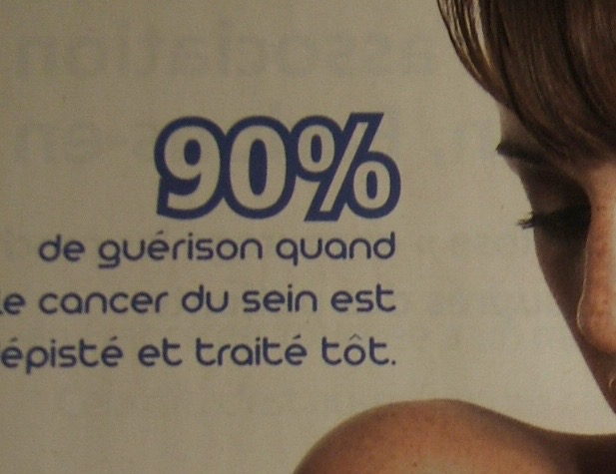
Incitation par le mensonge
Contre vérités
Démagogie
Conflit d’intérêts
Croissance du marché avec des femmes de plus en plus jeunes
Conséquences médico-légales
Les illusions créées par le discours démagogique destiné à mobiliser les femmes : « dépistage régulier = vie protégée » influencent l’opinion publique et la justice

Slide 78
Résultat des illusions créées dans la population :
Aux Etats Unis, une épidémie de procès pour retard diagnostique
(3 millions de dollars pour un cancer méconnu à la mammographie, diagnostiqué avec 4 mois de retard).
(L.Berlin, Malpractice Issues in Radiology, AJR : 173, Nov 1999.)
Avec pour corollaire, une agressivité toujours plus grande du corps médical face à la peur du procès. L’évolution de la classification ACR en est une illustration !

Slide 79
Tout retard au diagnostic est considéré à tort comme une perte de chances pour la patiente.
Ainsi, inévitablement, on abandonne devant le manque de spécificité de la mammographie, la proposition de surveillance au profit de la biopsie d’emblée.
On favorise le classement en ACR 4 au détriment de l’ACR 3.
L’ACR 4 devient un véritable trou noir, on biopsie tout,
VPP : 5 à 80 % avec pour conséquence la multiplication des
biopsies inutiles et du surdiagnostic.

Slide 80
Avec la classification BIRADS (Breast Imaging Reporting and Data System) de “ l’ American College of Radiology ” (ACR) finalisée par l’ANAES en 1998,
on prétend pouvoir codifier l’imagerie et permettre avec un langage commun de systématiser l’interprétation et la conduite à tenir.
On passe ainsi mécaniquement de l’observation à la décision. Mais la classification BIRADS se révèle surfaite, irréaliste, contre productive pour les femmes.
Le cancer n’est pas réductible à une image.

Slide 81
L’image mammographique n’est pas superposable à une structure anatomique ou histologique précise.
Elle est le reflet d’un nouvel objet qualitativement différent de ses composants.
Tumeur épithéliale et stroma réaction n’ont aucun sens en radiologie ; ils sont un tout indissociable sur l’image.
Les signes de malignité à la mammographie sont essentiellement des signes indirects de la tumeur épithéliale elle-même, et les cancers occultes sont légions.

Slide 82
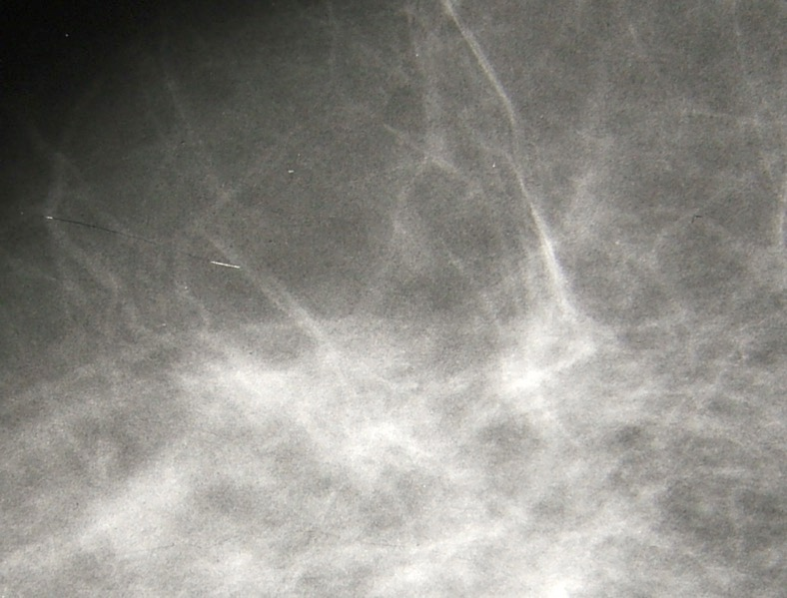
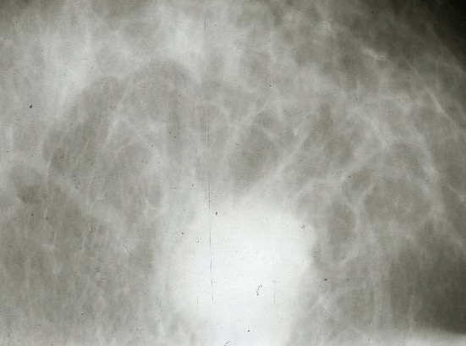
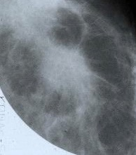
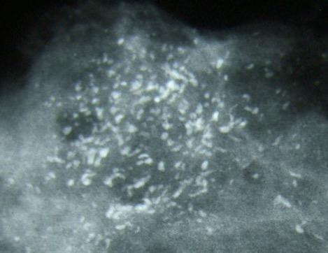
Les signes radiologiques en faveur de la malignité sont essentiellement indirects
Désorganisation d’architecture Rigidité
Épaississement de la base des crêtes fibreuses
opacité isolée par un halo clair
Les microcalcifications

Slide 83
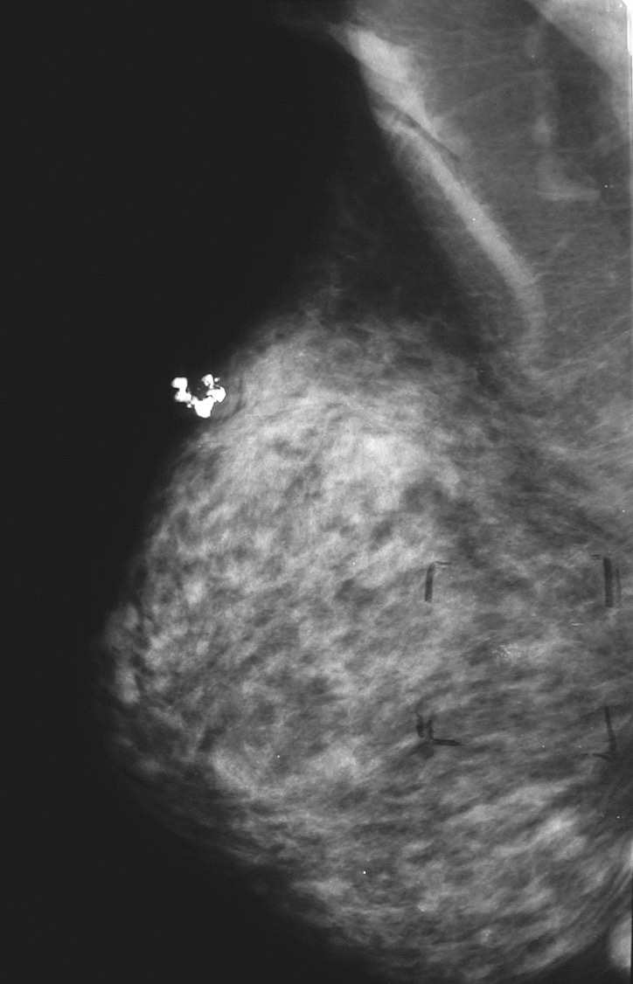
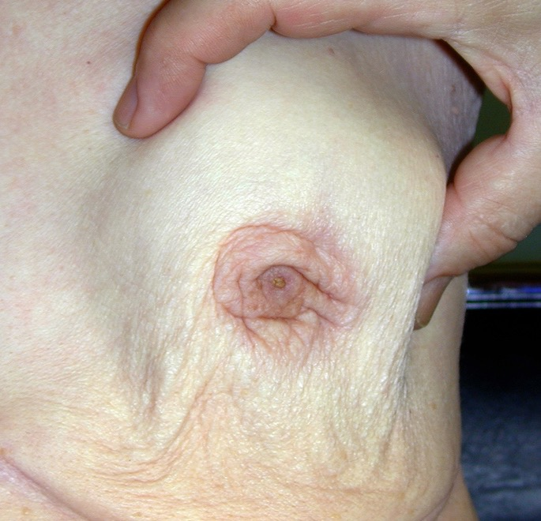
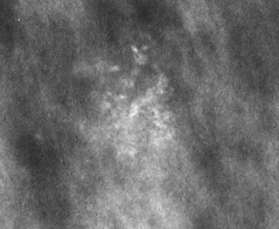
La disproportion radio-clinique, l’absence de parallélisme entre la taille de la tumeur palpable et sa traduction radiologique sont là pour en attester.
10 cm
Centré agrandi

Slide 84
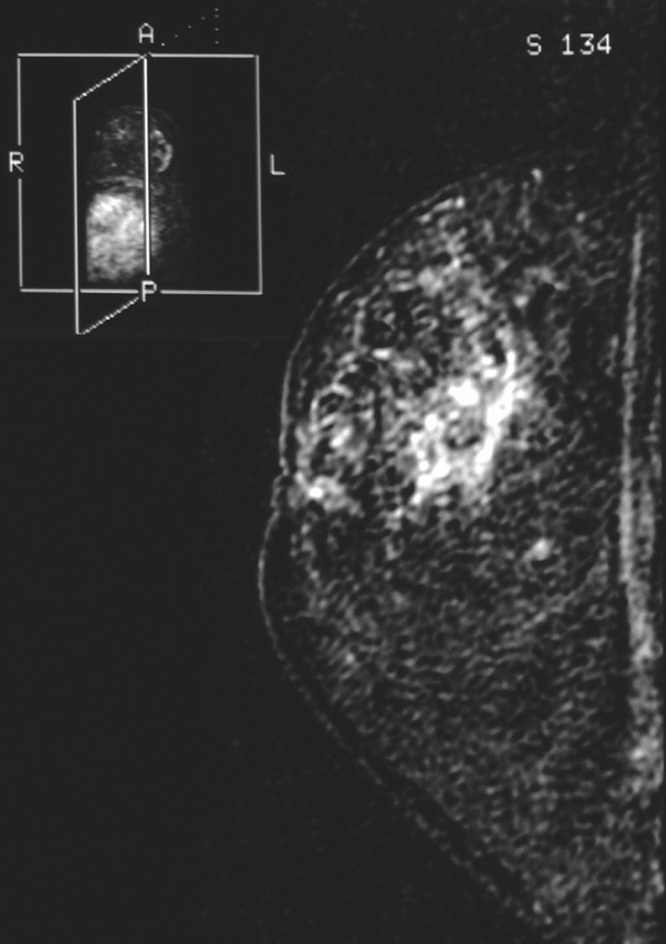
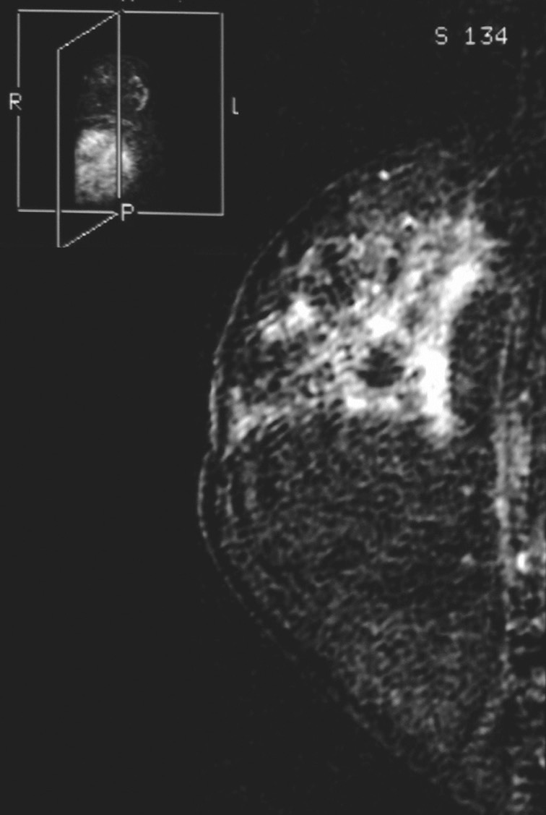
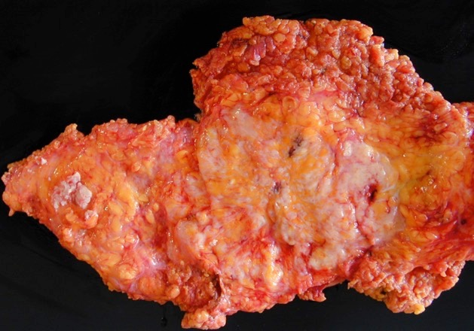
Grosse masse clinique, petite image radiologique, image IRM étendue, l’image varie avec le moyen d’observation.
10 cm
10 x 9 cm
La taille moyenne des cancers occultes n’est pas significativement différente de celle des cancers visibles à la mammographie.
L’image mammographique n’est pas un bon marqueur du temps, ni un bon marqueur du cancer lui même.

Slide 85
Le surdiagnostic est la conséquence d’une imagerie réduisant le cancer à une image ponctuelle insuffisamment spécifique pour préjuger de la maladie.
La numérisation plein champ, la tomosynthèse, l’élasto.. , etc… ne font que donner l’illusion du progrès et catalyser le surdiagnostic, la cible recherchée est un leurre.
L’apologie d’un sénographe capable de réaliser une mammographie toutes les 4 minutes témoigne de l’aberration des pratiques actuelles.
Depuis la mort de Ch Gros en 1985, la sénologie française n’a cessé de régresser, incapable de s’ouvrir à la moindre remise en question pourtant imposée par les faits. Seule la fuite en avant vers une technologie illusoire lui donne aujourd’hui sa substance et son objet.

Slide 86
Le dépistage permet bien involontairement avec la mise
en évidence du surdiagnostic d’être le cadre expérimental
d’une recherche fondamentale encore à venir.
Les chercheurs savent que plusieurs essais contrôlés
montrent une surmortalité par cancer du sein au cours
des premières années qui suivent l’introduction d’un
dépistage.
Ces résultats vont à l’encontre des théories en vigueur.
Cependant ils aident à comprendre mieux l’histoire
naturelle de la maladie et devraient favoriser
l’instauration de nouvelles pratiques diagnostiques et
thérapeutiques ainsi que de nouvelles orientations de
recherche.

Slide 87
La spécificité du dépistage de masse organisé est le paradoxe suivant :
plus il s’améliore techniquement (et on ne cesse de l’améliorer), plus il devient pervers.
Il a amélioré la formation des radiologues et la qualité des examens en prenant en otage la population féminine sans rien lui apporter de significatif en retour, si ce n’est un surdiagnostic majeur.

Slide 88
Le tableau de G Welch résume l’avantage et les inconvénients du dépistage BMJ 2009, 339 : b 1245
Pour 1000 femmes de plus de 50 ans passant une mammographie annuelle pendant 10 ans
Avantage : - 1 décès par cancer du sein sera évité.
Inconvénients :
- 2 à 10 femmes seront surdiagnostiquées et traitées inutilement.
- 10 à 15 femmes sauront plus tôt qu’elles ont un cancer mais cela n’aura pas d’incidence sur leur pronostic.
- 100 à 500 femmes auront au moins une fausse alerte et parmi elles, la moitié environ aura subi une biopsie.
(Combien de cancers radio induits ?)

Slide 89
Les faits observés :
Il n’existe aucune preuve fiable de l’efficacité du dépistage.
La petite baisse de mortalité par cancer du sein observée actuellement n’est pas imputable au dépistage.
le dépistage n’a pas permis de faire reculer le nombre de formes avancées de cancer du sein.
l’escalade thérapeutique pour les cancers in situ et la désescalade thérapeutique (Halsted, Patay, tumorectomie, curage, ganglion sentinelle) pour les cancers invasifs sont des manifestations désordonnées de notre ignorance et de notre désarroi devant ce fléau que nous ne maîtrisons pas et pour lequel nous nous sommes fourvoyé avec l’espoir d’une amélioration liée au dépistage.

Slide 90
l’incidence du cancer du sein chez des femmes non symptomatiques est considérablement plus élevée que prévue. Le surdiagnostic est un phénomène massif.
l’histologie est insuffisante pour caractériser la maladie cancéreuse létale. Le cancer histologique n’est pas obligatoirement le cancer maladie.
c’est toute l’histoire naturelle du cancer du sein qui doit être revisitée.
Les conséquences :
Le dépistage qu’il soit de masse organisé ou individuel est contre productif.
l’inefficacité du dépistage montre clairement qu’un retard de diagnostic chez une femme asymptomatique est sans conséquence sur la mortalité.
Il faut donner toutes les informations nécessaires pour que les femmes et les médecins comprennent le concept de « surdiagnostic » dans toute sa complexité.

Slide 91
Le surdiagnostic est une explication des contradictions entre le succès apparent des traitements sur des cancers diagnostiqués soi-disant “précocement” grâce au dépistage et l’absence de réduction significative de la mortalité en population.
Il est impératif de redéfinir la maladie cancéreuse en tenant compte des faits cliniques et épidémiologiques observés allant tous dans le même sens depuis plus de vingt ans.
Zurbaran

Slide 92
L’avenir au présent
Conférence organisée par le British Medical Journal, Consumer Report et The Dartmouth Institute et Bond University d’Australie en septembre 2013
La conférence a permis l’identification des priorités suivantes :
• « Renforcer la science du surdiagnostic, développer un consensus sur les méthodes pour mesurer le problème et évaluer les stratégies visant à maximiser les bénéfices et minimiser les dommages.
• Développer et intégrer la formation sur le surdiagnostic dans les programmes de formation clinique des professionnels et des étudiants.
• Proposer des stratégies pour informer la population et les stratèges sur le problème et trouver des moyens de communication efficaces sur les pratiques contraires à l’intuition.

Slide 93
• Miser sur les efforts des systèmes de soins partout dans le monde visant à réduire le surdiagnostic et combattre les incitatifs pernicieux qui transforment inutilement les personnes en patients.
Plus spécifiquement, modifier la façon dont les maladies sont définies, en minimisant les conflits d’intérêts professionnels et financiers au sein des panels d’experts et en évaluant rigoureusement les bénéfices et les dommages de l’élargissement de la définition des maladies ».
Le travail a été poursuivi à Oxford en sept 2014,
Preventing Overdiagnosis 2014 Oxford, Wednesday sept 17,” Measuring overdiagnosis by active surveillance of tumeurs suspected by mammography.” ” Fatal side effects and cancer induced by radiotherapy of overdiagnosed breast cancer in France.” B. Junod, T. Gourgues, P. Nicot.
à suivre cette année …

Slide 94
Trois attitudes face au surdiagnostic
Fuite Perplexité Combat
Contrairement au cancer-maladie létale, le surdiagnostic est un produit direct de l’activité humaine qui, quand on a pris conscience de sa réalité, peut être limité à défaut d’être complètement éradiqué dans l’état actuel de nos connaissances.

Slide 95
- Formindep : Gourgues Thierry, hommage à B. Junod, fev 2015
http://www.formindep.org/spip.php?page=imp_article&id_article=635
- Vanden Bruel A et coll : People’swillingness to accept over detection in cancer screening : population survey. BMJ 2015 ;350:H980
- International Journal of Epidemiology, 2015, 1–2 doi: 10.1093/ije/dyu268
Commentary on: Does screening for disease save lives in asymptomatic adults? Systematic review of 5 meta-analyses and randomized trials ; Paul G. Shekelle.
- International Journal of Epidemiology, 2015, 1–2 doi: 10.1093/ije/dyu267
Commentary: Screening: a seductive paradigm that has generally failed us ; PC Gøtzsche
Pour en savoir plus

Slide 96
Pour en savoir plus
- International Journal of Epidemiology, 2015, 1–14 doi: 10.1093/ije/dyu140 Does screening for disease save lives in asymptomatic adults ? Systematic review of meta-analyses and randomized trials ; Nazmus Saquib,1 Juliann Saquib1 and John PA Ioannidis1,2,3
- Hersch J et coll.: Use of a decision aid including information on overdetection to support informed choice about breast cancer screening: a randomised controlled trial. Lancet 2015; publication avancée en ligne le 17 février (doi.org/10.1016/S0140-6736(15)60123-4). 2) Johansson M et coll.: Informed choice in screening needs more than information. Lancet 2015;
- International Journal of Epidemiology, 2015, 1–2 doi: 10.1093/ije/dyu269 ;
Commentary: Tempering expectations of screening: what is the most authoritative advice
we can give, given the data that we have? ; Paul Taylor
- Revue Prescrire, novembre 2014 : « Dépistage des cancers du sein par mammographie » ; 837 – 846.
- « Invisible Risks, Emotional Choices — Mammography »
and Medical Decision Making ; Lisa Rosenbaum, M.D. N engl j med 371;16 nejm.org october 16, 2014

Slide 97
Pour en savoir plus
- Info sept, C. Riva ; 2014
http://www.sept.info/les-pouvoirs-magiques-du-mammograben/
http://www.sept.info/cancer-sein-les-profiteurs-du-mammo-business-14/
- "Twenty five year fellow-up for breast cancer incidence and mortality of Canadian National Breast Screening Study : randomised screening trial" Anthony B Miller, C Wall, C J Baines, P Sun, T To, BMJ / 2014, 348 g366 doi : 10.1136
- 15/12/2013 ; rapport du Swiss medical board : Dépistage systématique par mammographie
- Pr Claude Béraud : Trop de médecine, trop peu de soins. Ed Thierry Souccar.

Slide 98
Pour en savoir plus
- « Surdiagnostic : une surmédicalisation à risque pour le patient et pour la société » P Gallois. Médecine. Vol 9, Numéro 8. 340_2. Octobre 2013.
- Overdiagnosis and Overtreatment in Cancer
An Opportunity for improvement. »
Laura J. Esserman, MD, MBA, Ian M Thompson, Jr, MD, Brian Reid, JAMA.
- August 28, 2013; 310(8).Overdiagnosed. Making people sick in the pursuit of health
- "Surdiagnostic, rendre les gens malades dans la quête de la santé" Welch HG et coll., Beacon Press, Boston 2011 Prix Prescrire 2012
- A. Bleyer, H.G.Welch ; « Effect of Three Decades of Screening Mammography on Breast Cancer Incidence » N.E.J.M. vol 367, N°21, Nov 2012 (p 1998-2005)

Slide 99
Pour en savoir plus
- « Mammography screening. Truth, lies and controversy » ; P.C. Gotzsche ; Radcliffe Publishing, Londres, Prix Prescrire 2012.
- « An investigation of the Apparent Breast Cancer Epidemic in France : Screening and incidence trends in birth cohorts » B. Junod, P.H Zahl, (R M Kaplan, J Olsen, S. Greenland de l’UCLA ; BMC Cancer 2011, 11 : 401 doi:10.1186/1471-2407-11-401
- Rachel Campergue No mammo ? Enquête sur le dépistage du cancer du
sein 2011; Maxmilo :
- B. Duperray, 2011 http://www.formindep.org/Surdiagnostic-des-cancers-du-sein.html
- « Breast cancer mortality in neighbouring European countries with different levels of screening but similar access to treatment : trend analysis of WHO mortality database » Autier et coll BMJ, 28 juillet 2011 ; 343:d4411 doi:10.1136/BMJ.D4411

Slide 100
Pour en savoir plus
- Bernard Junod : Conflits d’intérêts et surdiagnostic du cancer du sein, 5e rencontres du FORMINDEP, 20 nov 2010.
http://www.formindep.org/Les-Cinquiemes-rencontres-du.html
Jorgensen K J, Gotzsche P C
Overdiagnosis in publicly organised mammography screening programmes: systematic review of incidence trends
BMJ 2009 ; 339:b2587
- Breast screening : the facts or may be not
Peter Gotzsche,Ole J Hartling,margrethe Nielsen, John Brodersen and Karsten Juhl Jorgensen
BMJ 2009 338: b 86
- Esserman L, Shieh Y, Thompson I,
Rethinking Screening for Breast Cancer and Prostate Cancer
JAMA, 2009 ; 302 (15) :1685-1692

Slide 101
Pour en savoir plus
- « Disease, Diagnoses and dollars », Robert, M. Kaplan
Copernicus books, Springer Science + Business Media. LLC. 2009
- Tableau d’après G Welch BMJ 2009, 339 : b 1245.
- Junod. B, Begue-Simon, « Ethique du dépistage du cancer du sein » Médecine 2008, vol 4, N°2, pp 75-79.
- « The naturel history of invasive breast cancers detected by screening mammography », Archives of Internal Medicine, 24/11/08
- Prescrire (mars, avril, mai 2006, oct 2007)
- Médecine (vol 2 N° 8 2006) « Le dépistage : Une bonne intention, une mauvaise théorie de l’histoire naturelle de la maladie, un résultat absurde »
Duperray B, Junod B.

Slide 102
Pour en savoir plus
- Elias D. Rationnels de la chirurgie oncologique au sein d’un traitement multimodal des cancers. In Robert J Editeur : Cent ans d’innovations diagnostiques et thérapeutiques en cancérologie. Centenaire de la Société française du cancer. John Libbey 2006. pp 69-79
- « Dois je me faire tester pour le cancer ? Peut-être pas et voici pourquoi. »
G. Welch, Les presses de l’université de Laval. 2005
- Zahl PH, Strand GH, Maehln, Incidence of breast cancer in Norway and Sweden during introduction of nationwide screening : prospectiv cohort study. BMJ Apr 17 ; 328 (7445) : 921-4. 2004.

